Slide 1
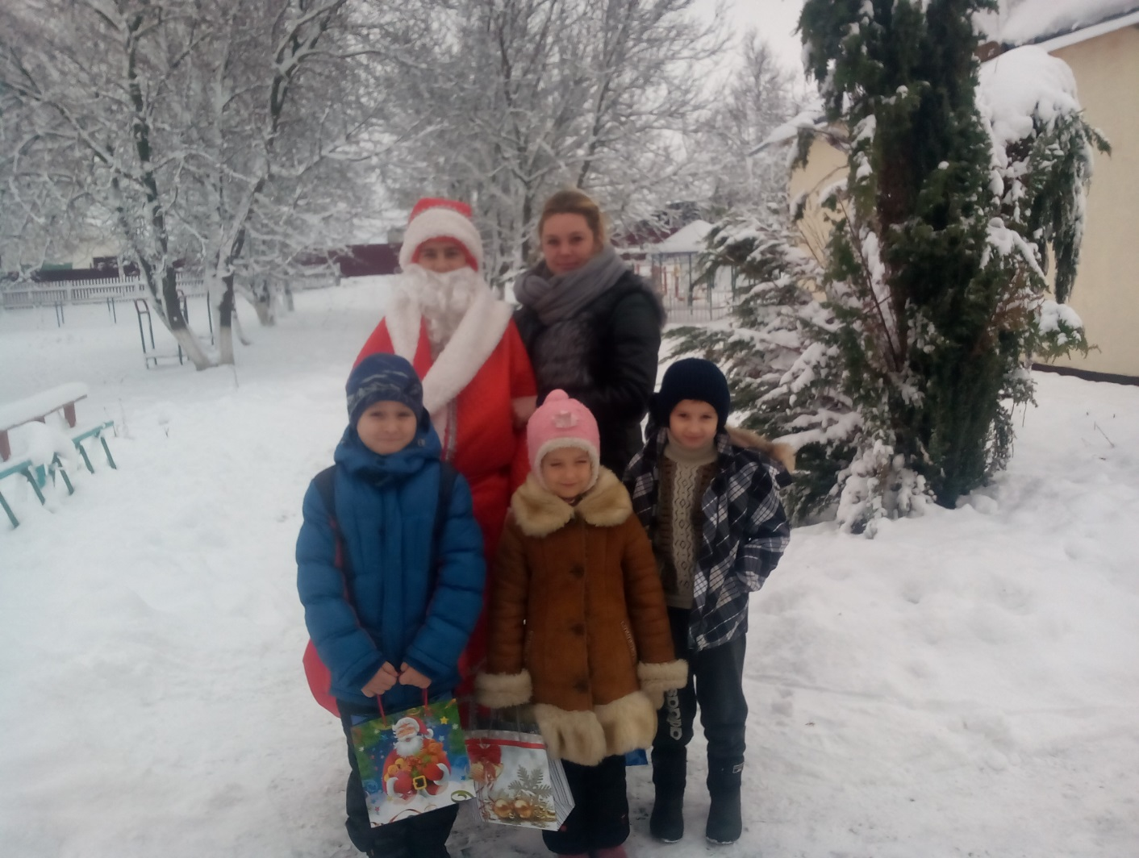
Природа взимку

Slide 2


Slide 3
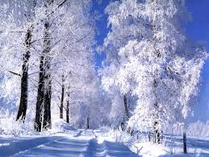
Що може зрівнятися за красою і пишністю з білосніжною зимою ?

Slide 4
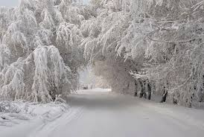
Сніг – не тільки прикраса зими .

Slide 5
Тане в руці
та у воді
Білий
Сніг
Легший за воду
Холодний на дотик
Непрозорий

Slide 6
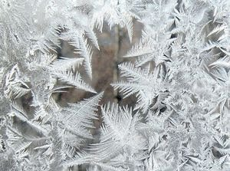
Без сокири , без долота , а мости будує .

Slide 7
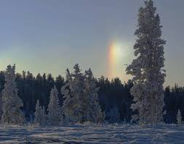
Мете метелиця , мете , завіяла поріг .
На білу постіль снігову зимовий вечір ліг …

Slide 8
Ознаки зими
Іній
Тане в руці
та у воді
Білий
Ознаки зими
Легший за воду
Холодний на дотик
Непрозорий

Slide 9
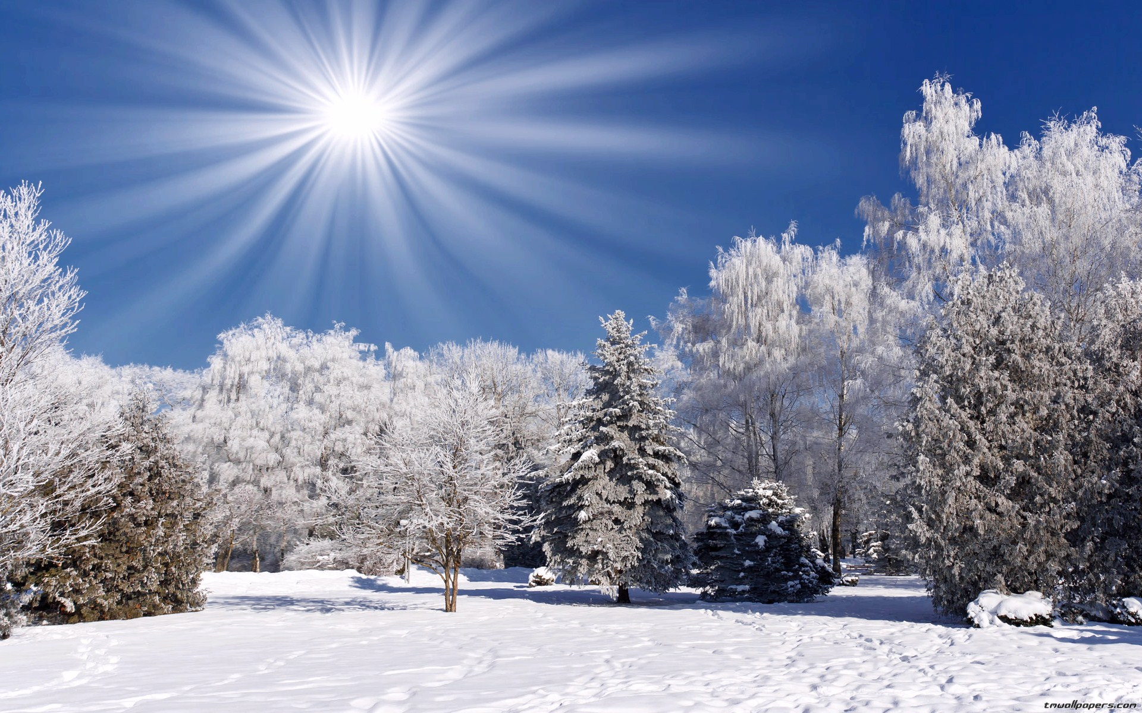
Грудень холодний та сніжний – хліб буде буйний та пишний .

Slide 10
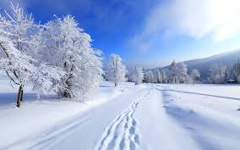
Січень сніжний і холодний – рік буде хлібородний

Slide 11
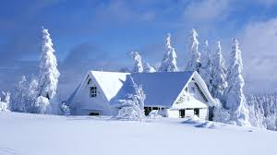
Лютий багатий на сніги – квітень буде щедрий на воду .

Slide 12
Завдання « Зимовій красі радіють всі » .
Знайди слова , які заховалися та розфарбуй різними кольорами .
Б У О Ж Е Л Е Д И Ц Я
В И М Е Т Е Л И Ц Я Г
М О Р О З Х С Н І Г Р
Ш Л Ю Т И Й К Р Н А У
С І В А М Ш Л Я І Р Д
Р Д Ж О А Ч З І Й Ш Е
Х У Р Т О В И Н А Ь Н
М Н І О Т С І Ч Е Н Ь
( Ожеледиця , метелиця , мороз , сніг , зима , хуртовина , січень , грудень , іній , лютий , лід ) .

Slide 13
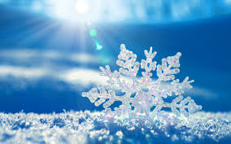
Ніжна зірка сніжно біла на рукав мені злетіла .

Slide 14
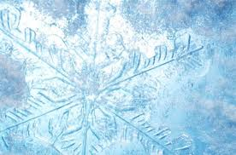
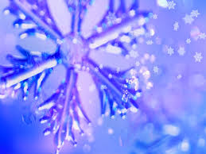
Дивовижні шестикутні зірочки – сніжинки .

Slide 15
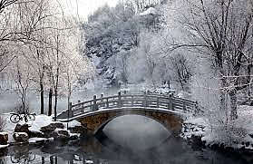
Річка оніміла , не дзюрчать струмочки .

Slide 16
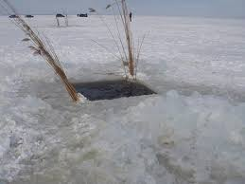
Річка сховалась : є і нема – замурувала річку зима .
Там , де рибалки кидали сіть , можна сьогодні пішки ходить .

Slide 17
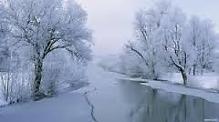
Омертвіли лози , ледь гіллям хитають , а в полях морози та вітри гуляють .

Slide 18
Завдання « Переплутанка »
Потрібно переставити літери і скласти слово .
Нігс –
Лиметеця –
Ромоз –
Ійні –
Охуртнави –
Миза –
Діл –
Одицяжеле –
Мезатіль –
Деруньг –
Ченьсі –
Тийлю –

Slide 19
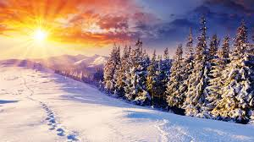
Сонце блищить , а мороз тріщить .

Slide 20




Завдання « Орієнтування »
Прослідкуй за рухом сніжинки і знайди зашифроване слово .
* | М | Р
 | О | З

Slide 21


Г | Н
І | С | *

Slide 22

* | З | А
 | М | И

Slide 23
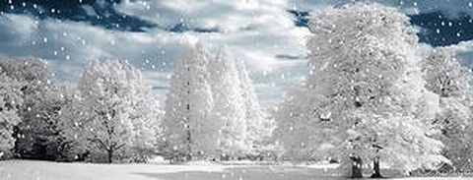
Метелиця - хурделиця замела лісок .Як біла ковдра, стелиться під соснами сніжок .

Slide 24
Кросворд
 |  |  |  |  | х | в | о | ї | н | к | и
 |  | щ | и | п | у | н
 |  |  | б | у | р | у | л | ь | к | а
 |  |  | л | ю | т | и | й
 |  |  |  | р | о | з | ш | и | р | ю | є | т | ь | с | я
м | о | с | т | о | в | и | к
 | с | н | і | ж | и | н | к | и
 | с | і | ч | е | н | ь
 |  |  |  | з | а | м | е | т | і | л | ь

Slide 25
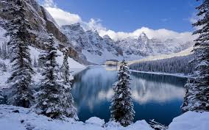
Як гарно навколо !
Все вкрилось кругом пухнастим та чистим блискучим сніжком .

Slide 26
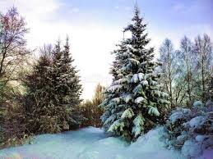
У білому вбранні зелені ялини .

Slide 27


Природа взимку
Тестові завдання
з природознавства
для 2 класу.

Slide 28
Тестові завдання з природознавства для 2 класу
Завдання мають три варіанти відповідей, з яких лише одна правильна.
Виконуючи ці завдання , ви матимете змогу перевірити, чи добре ви засвоїли програмовий матеріал.
Якщо якесь завдання ви не розумієте - виконуйте наступне,а потім поверніться до пропущеного.
Не забудьте перевірити всю роботу.
Успіхів вам!

Slide 29
Після якої пори року настає зима ?
Літо
Осінь
Весна

Slide 30
Які основні ознаки зими ?
Сніг
Опале листя
Тріскучий мороз

Slide 31
Які властивості має лід ?
Прозорий
Має колір
Крихкий

Slide 32
При якій температурі вода перетворюється на лід ?
- 5 ºС
0
ºС
-10
ºС

Slide 33
Яка буває погода взимку ?
Постійна
Непостійна
Морозна

Slide 34
Що таке ожеледиця ?
Тонкий шар снігу
Тонкий шар води
Тонкий шар льоду

Slide 35
Життя рослинам узимку зберігає …
Температура повітря
Сніговий покрив
Сонячне проміння

Slide 36
З кількох кутиків складається сніжинка ?
9
7
6

Slide 37
Чому рипить сніг ?
Тому що сильні морози
Тому що ламаються сніжинки
Тому що падає

Slide 38
Дякуємо за увагу !

Slide 39
Список використаних джерел
1 . Гільберг Т . Г . Природознавство : підручник для 2 клас – Київ « Генеза » , 2012 .
2 . Календарно – тематичне планування для 2 класу К . : Видавничий дім « Освіта » , 2012 .
https://yandex.ua/images/search?p=42&source=wiz&_=1454671920912&text=фото%20озимі%20рослини&noreask
https://yandex.ua/images/search?_=1454671708145&p=9&text=фото%20озимі%20рослини&noreask=1&lr=143=1&rpt=image&lr=143
https://yandex.ua/images/search?img_url=http%3A%2F%2Flyudmilkad.users.photofile.ru%2Fphoto%2Flyudmilkad%2F1002950%2Fxlarge%2F20046555.JPG%3F&_=1454672342320&p=45&text=фото%20озимі%20рослини&noreask=1&pos=1350&rpt=simage&lr=143

